Slide 1


Sistema controlador de versiones. Basado en Git
Juan Ignacio Valtierra Valadez
28 de Enero de 2015
PROGRAMACIÓN WEB

Slide 2
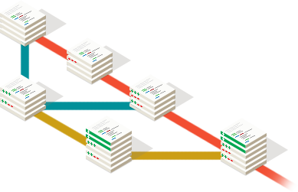



¿Qué es?
¿Por qué tiene que importarme?

Slide 3
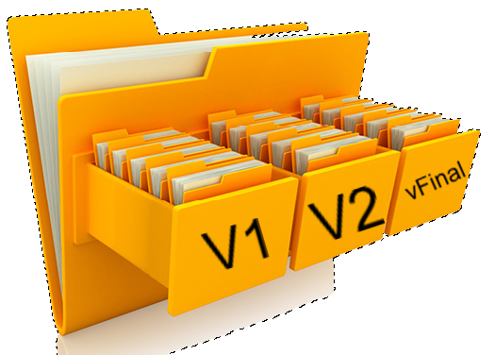

Computadora Local
Todo en un mismo equipo
v3
Nueva Versión
v2
v1
vBeta

Slide 4

Sistema de control de versiones Centralizado - CVCSs
¿Origen?: Necesidad de colaborar con
Uno o mas compañeros de trabajo.
Artes Digitales
Desarrollador
Servidor
Central
Testeo
Desarrollador 2

Slide 5


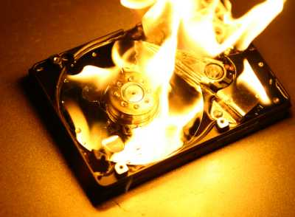


CVCSs Ventajas & Desventajas

Slide 6




Distribuido
“La confianza es la base del todo”.

Slide 7
Conclusión
El equipo de trabajo deberá tener un control estándar para saber cuando, como y donde guardar las versiones.
Conocer y confiar en el equipo de trabajo.
El perder el control sobre las versiones es algo prejudicial si se desea regresar a una versión anterior.

Slide 8
Fuentes de consulta
http://www.gabrielsaldana.org/platica_git.pdf (Muy buen material)
http://git-scm.com/book/es/v1/Empezando-Acerca-del-control-de-versiones (Mas claro ni el agua)
http://es.wikipedia.org/wiki/Git (No podía faltar, hay que conocer tantito).

